Slide 1
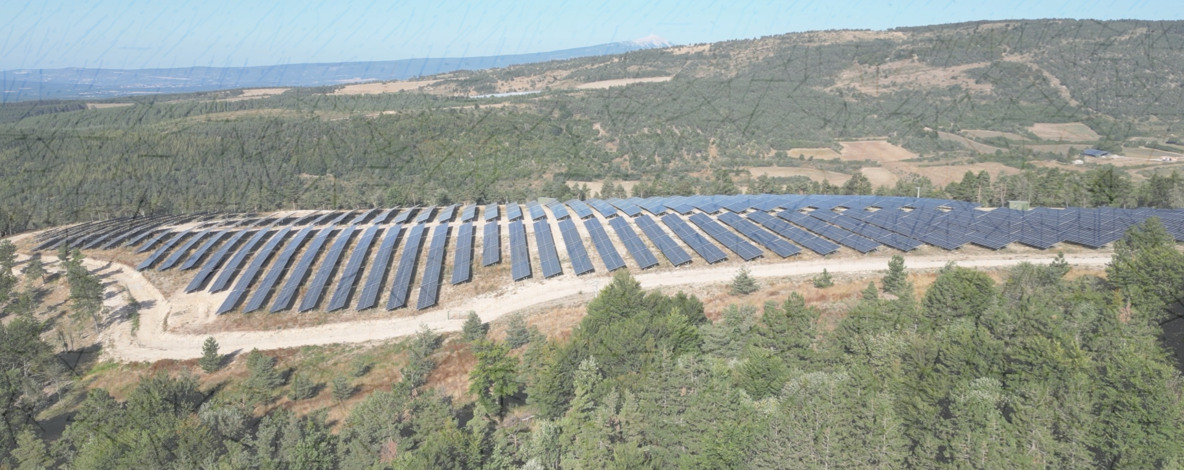
Déroulement de la réunion
Jean-Jack (STAJA) : introduction
Joël (Amilure) : la production d’énergie renouvelable est-elle utile et nécessaire en France
Samuel (naturaliste) : biodiversité et parcs photovoltaïques
Vidéo du collectif Elzéard : le parc photovoltaïque de Cruis
Diane (STAJA) : questions autour des projets de parcs photovoltaïques

Slide 2
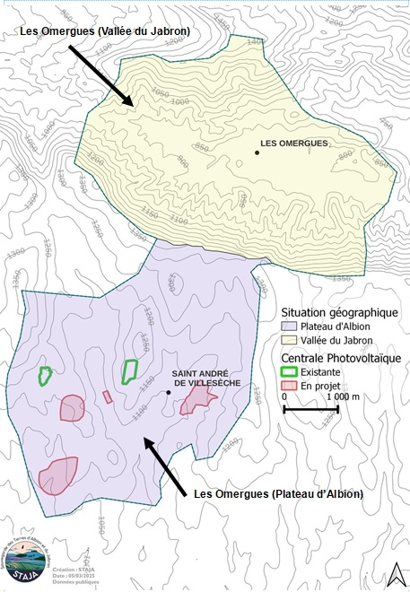
Les Omergues
Vallée du Jabron
Plateau d’Albion

Slide 4
Objectifs de la STAJA
Protection
Opposition
Installation

Slide 5
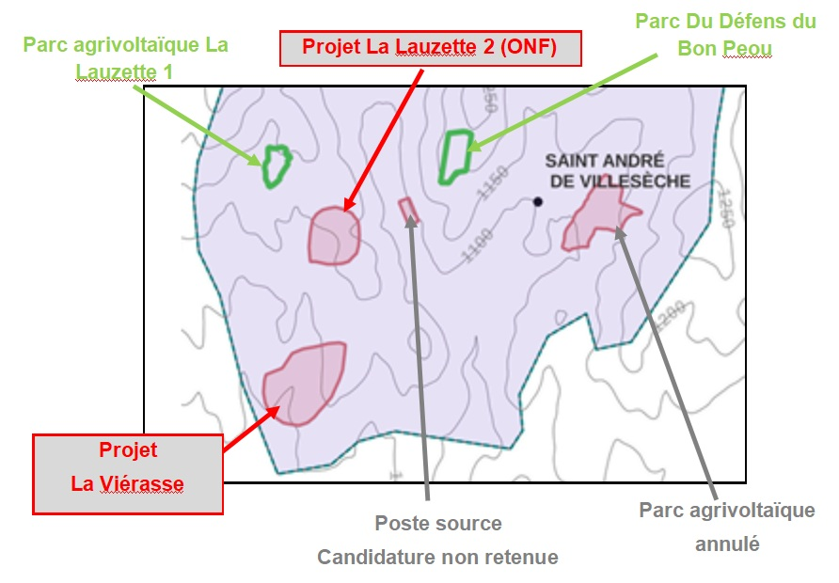
Parcs photovoltaïques aux Omergues

